Slide 1
Curso Python3
Introducción a
Python3

Slide 2

Presentación
José Domingo Muñoz Rodríguez
www.josedomingo.org
@Pledin_JD

Slide 3
Python. Los orígenes
Python es un lenguaje:
interpretado
alto nivel
multiparadigma
multiplataforma
libre

Slide 4
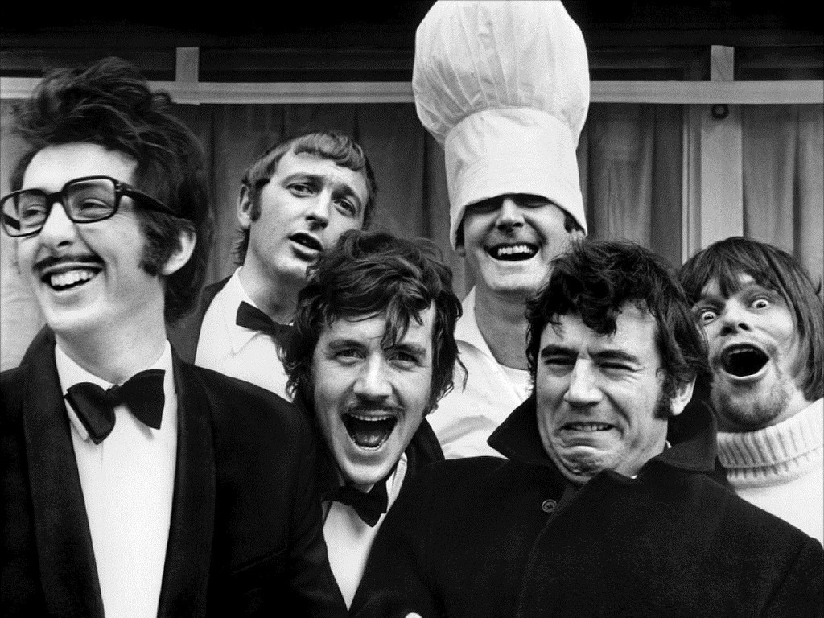
Python. Los orígenes
A finales de los años 90 Guido van Rossum crea Python.

Slide 5
¿Por qué elegir python?
Porque es fácil de aprender
Sintaxis muy limpia y sencilla
Hay que escribir menos
Obtienes resultados muy rápido

Slide 6
Programas
Lenguaje C++
<include conio.h>
<include stdio.h>
int main()
{
printf("Hello World!");
getch();
}

Slide 7
Programas
Lenguaje Java
public class HelloWorld {
public static void main(String[] args) {
System.out.println("Hello World!");
}
}

Slide 8

Programas
Lenguaje Python
print("Hello World!")

Slide 9
¿Por qué elegir python?
Puedes programar con distintos paradigmas:
  Programación imperativa
  Orientación a objetos
  Programación funcional
Puedes programas distintos tipos de aplicaciones:
  Aplicaciones de escritorio
  Aplicaciones web
  Scripts

Slide 10
¿Por qué elegir python?
Muchos usan Python (Google, Nokia, IBM). Es demandado.
Gran cantidad de módulos, muchísimas funcionalidades.
Una gran comunidad que apoya el proyecto.
Viene preinstalado en la mayoría de sistemas

Slide 11
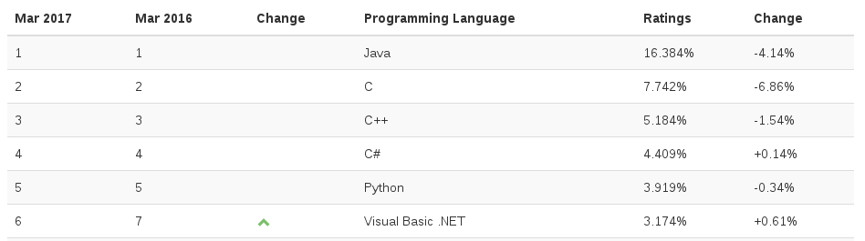
¿Por qué elegir python?
Índice TIOBE
http://www.tiobe.com/tiobe-index/

